Slide 1
Развивающая предметно-пространственная среда
Группа «Непоседы»

Slide 2
Безопасность и психологическая комфортность пребывания детей в группе
Оборудование группового пространства соответствует санитарно-гигиеническим требованиям, оно безопасно, здоровьесберегающее, отвечает требованиям пожарной безопасности, эстетически привлекательно и развивающее. Мебель соответствует росту и возрасту детей, игрушки и пособия обеспечивают максимальный для данного возраста развивающий эффект.
Групповое помещение находится на первом этаже, достаточно уютное, светлое, а для детей созданы максимально комфортные условия для позитивного настроения, а также для гармоничного и всестороннего развития, как во время самостоятельной деятельности, так и в процессе организованной образовательной деятельности.

Slide 3
Образовательное пространство группы предполагает специально созданные условия, которые необходимы для полноценного проживания детей, включает в себя обеспечение активной жизнедеятельности ребенка, становление его субъектной позиции, развитие творческих проявлений всеми доступными побуждающими к самовыражению средствами.
Развивающая среда имеет гибкое зонирование, что позволяет детям в соответствии со своими интересами и желаниями в одно и то же время свободно заниматься, не мешая при этом друг другу, разными видами деятельности. Сферы самостоятельной детской активности внутри группы не пересекаются, достаточно места для свободы передвижения детей. Все игры и материалы в группе расположены таким образом, что каждый ребенок имеет свободный доступ к ним.

Slide 4
Пространства группы организованы в виде разграниченных зон, оснащенных большим количеством развивающих материалов (игры, игрушки, материалы для творчества, развивающее оборудование и пр.). Все предметы доступны детям. Подобная организация пространства позволяет детям выбирать интересные для себя занятия, чередовать их в течение дня, а педагогу дает возможность эффективно организовывать образовательный процесс с учетом индивидуальных особенностей детей. Оснащение центров меняется в соответствии с тематическим планированием образовательного процесса.
Центры развития поддерживают содержательную линию пяти образовательных областей: «Социально-коммуникативное развитие», «Познавательное развитие», «Речевое развитие», «Художественно-эстетическое развитие», «Физическое развитие»

Slide 5
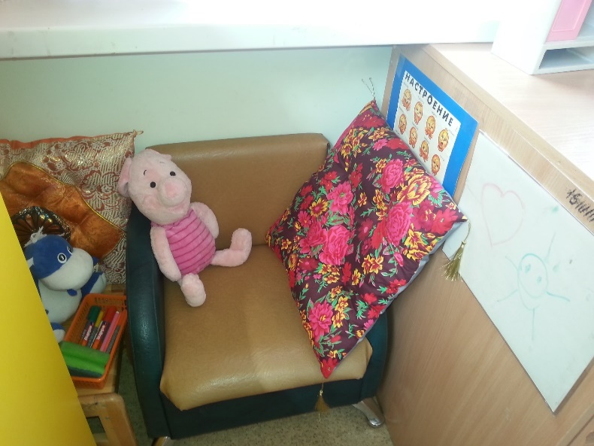
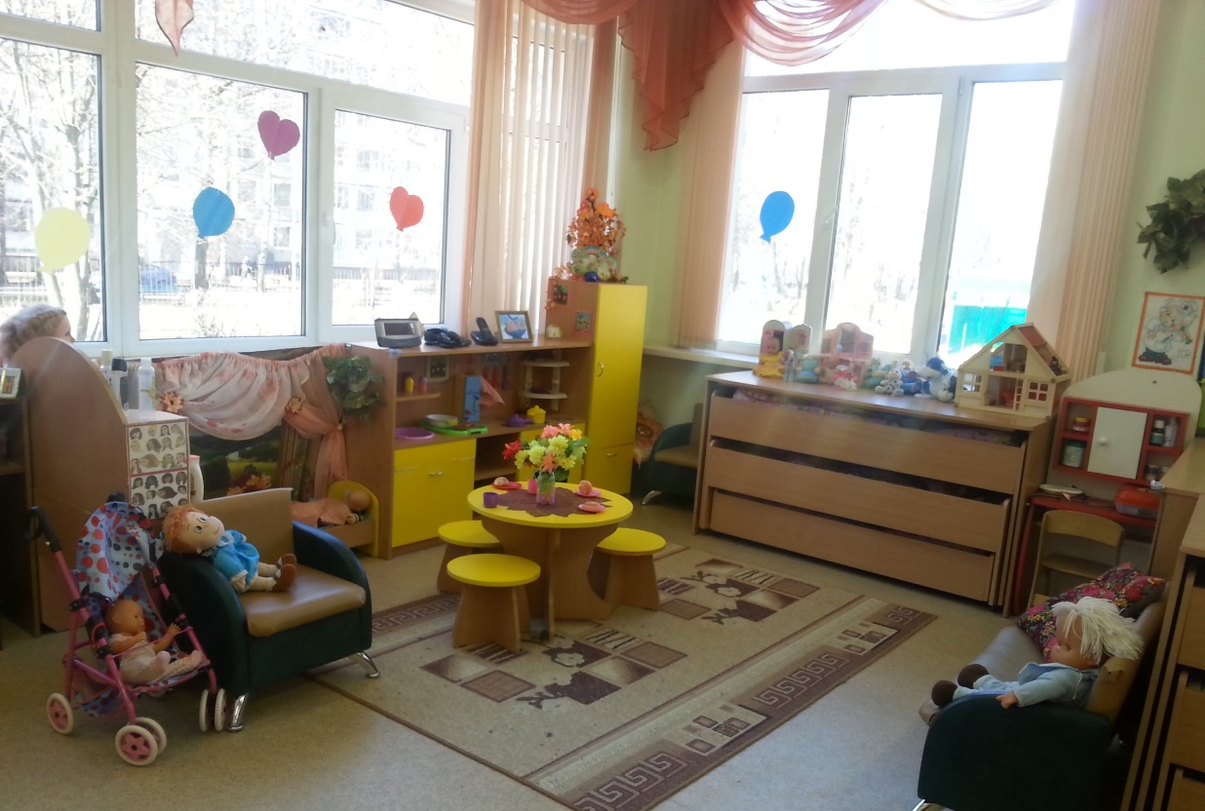
Центр сюжетно-ролевых игр
Уголок уединения

Slide 6
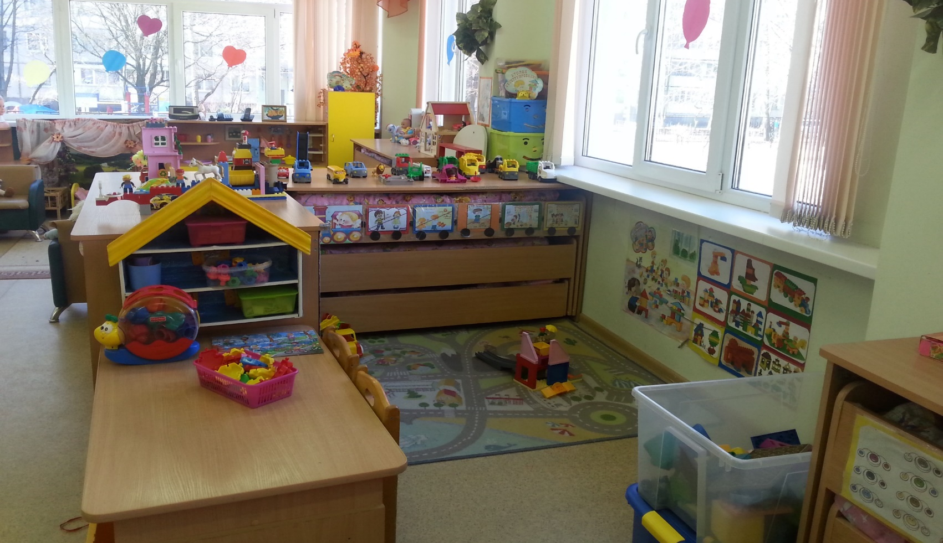
Центр конструирования и сюжетных игр по теме «Транспорт»

Slide 7
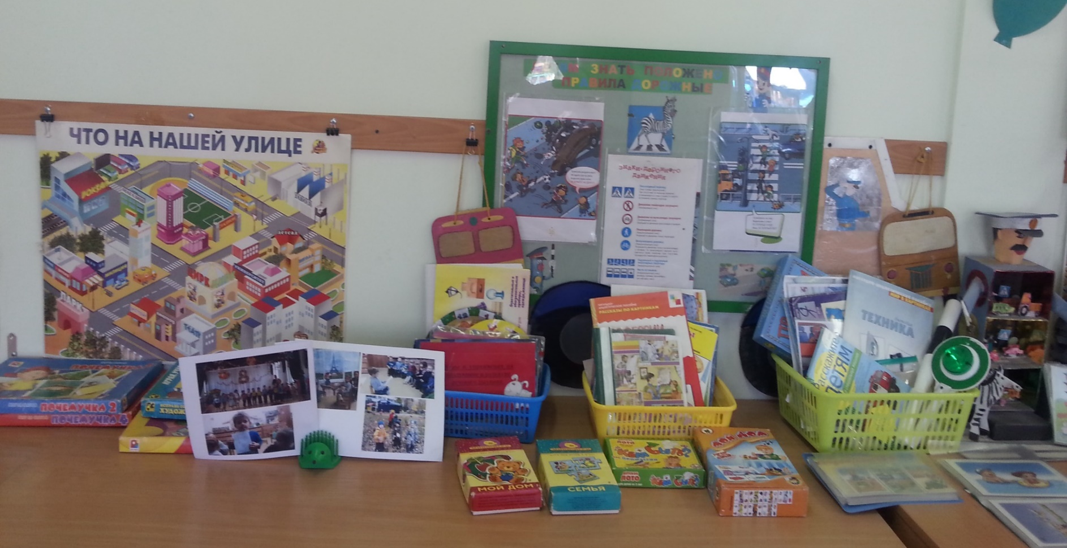
Центр ОБЖ

Slide 8
Центр патриотического воспитания

Slide 9
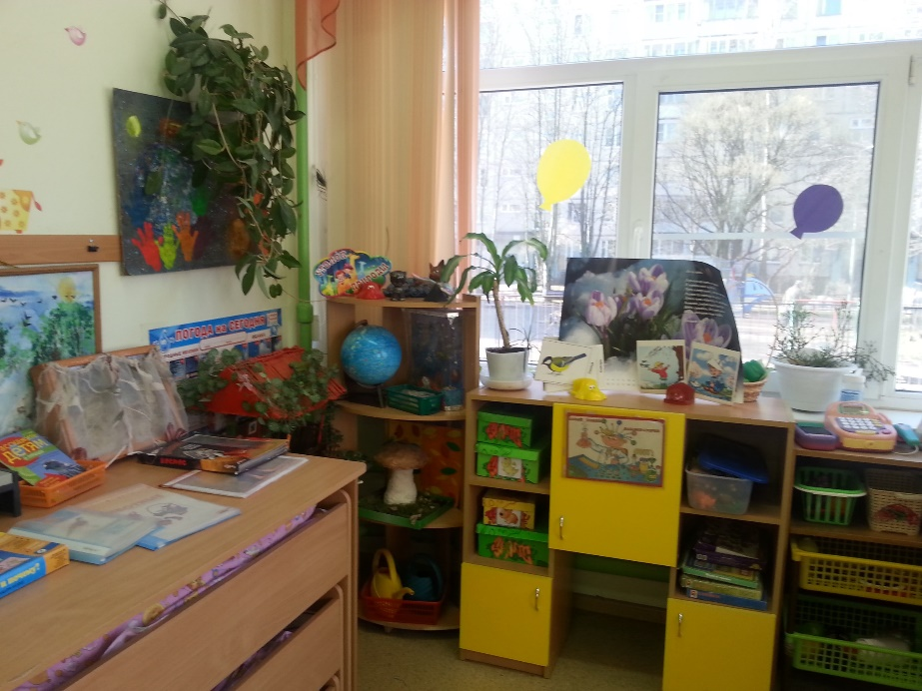
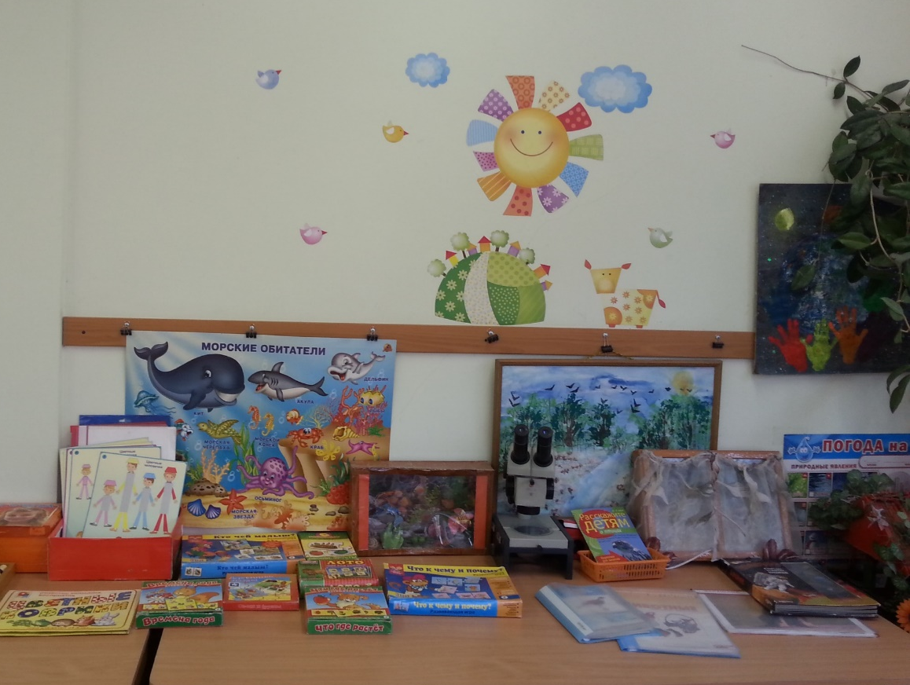
Центр экспериментальной деятельности
Центр ознакомления с природой

Slide 10
Центр математического развития

Slide 11
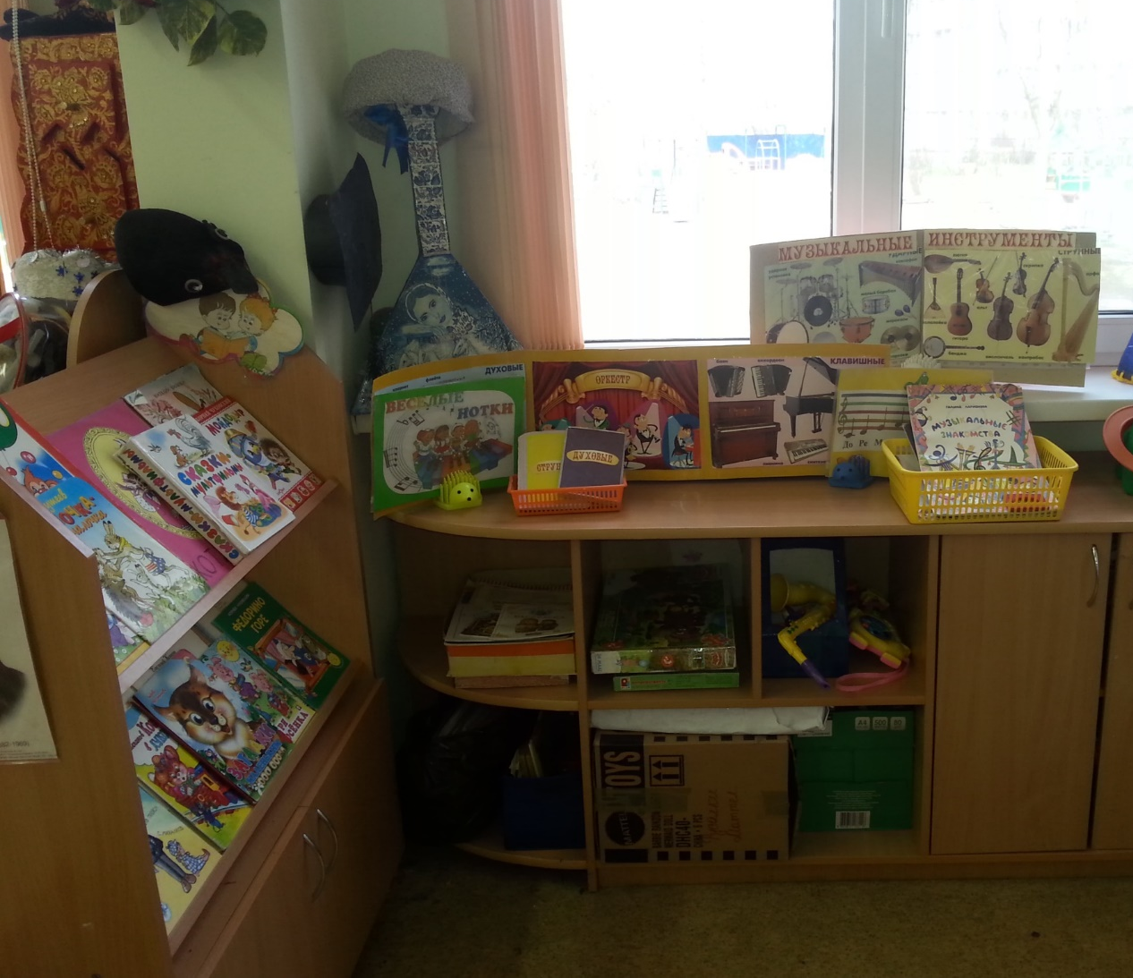
Центр музыкального развития
Центр книги

Slide 12
Центр театрализованной деятельности

Slide 13
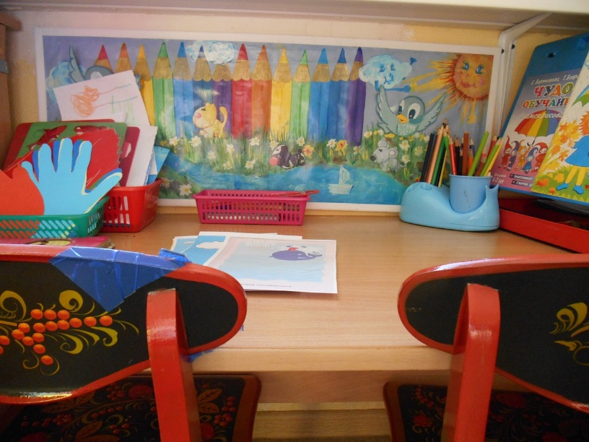
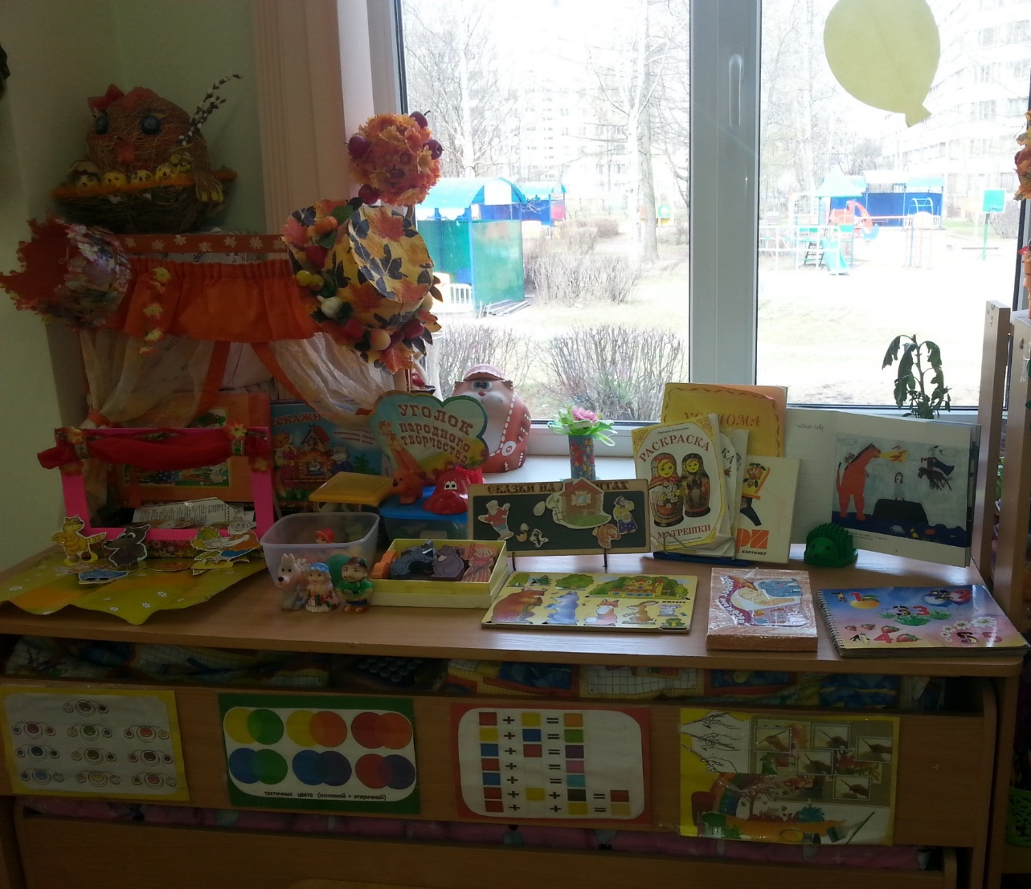
Центр изобразительной деятельности

Slide 14
Центр развития движений

Slide 15
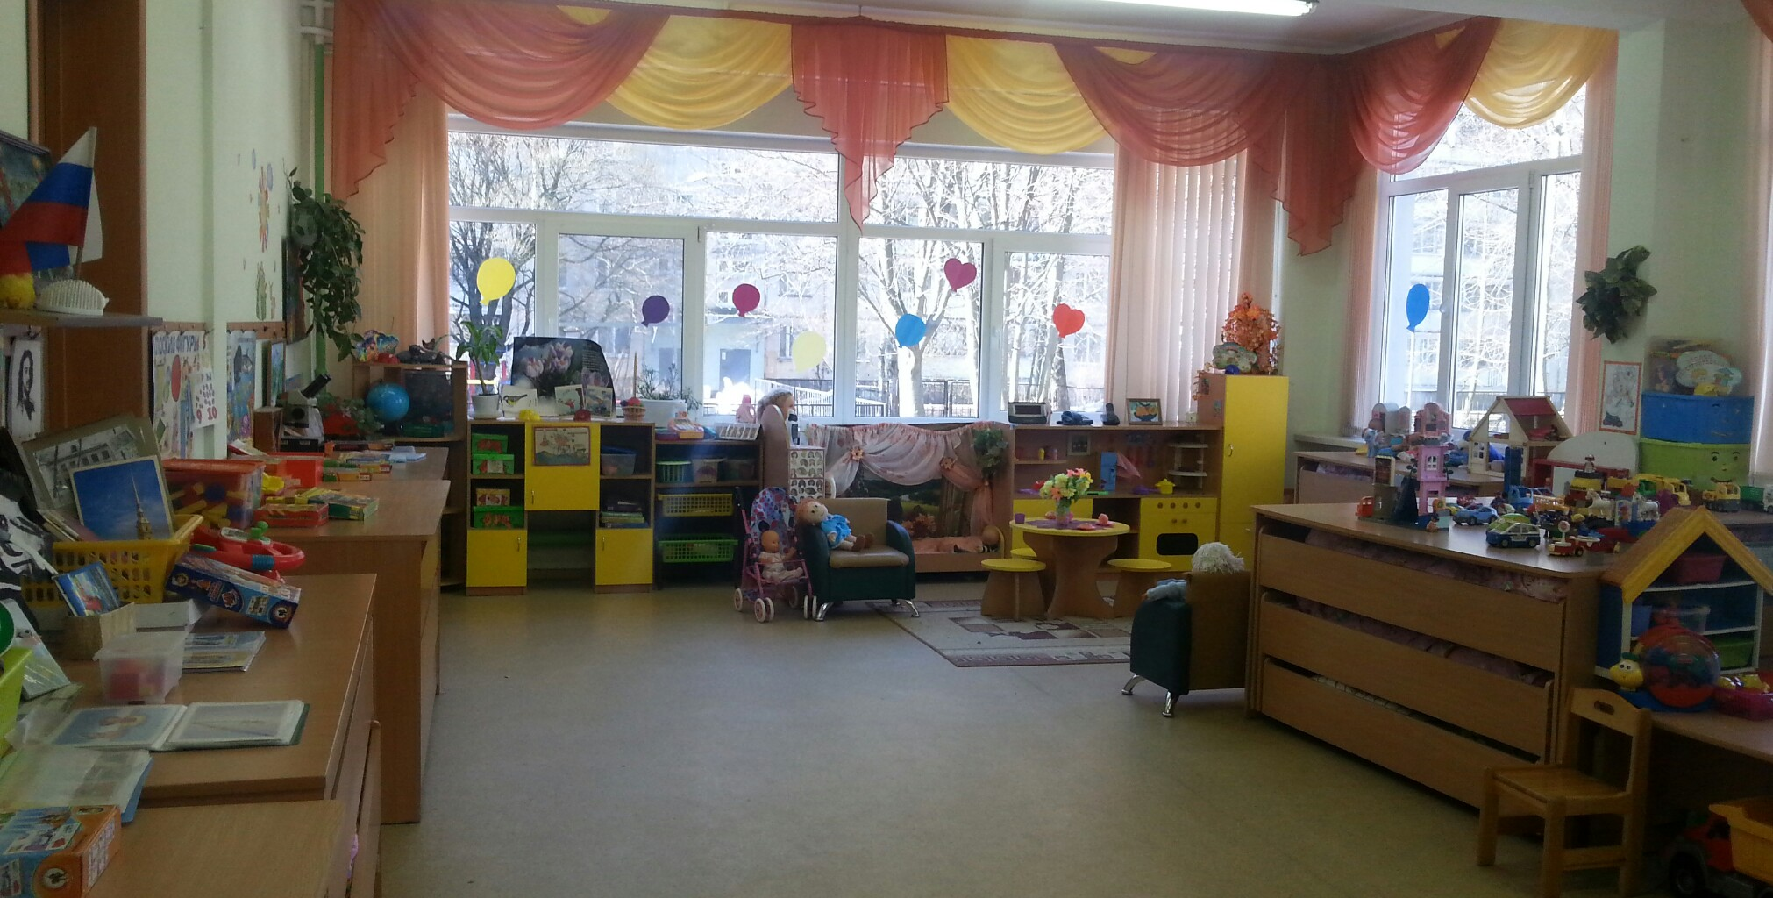
Добро пожаловать в группу «Непоседы»!

